Slide 1
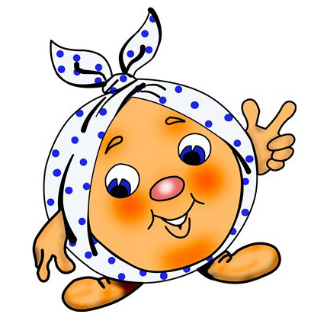
КРАТКОСРОЧНЫ ПРОЕКТ :
«Колобок для мамы»
Праздничное путешествие
воспитанников 1.5-2.5 лет
в сказку «Колобок» 8 марта
2021г
Составил воспитатель группы №3 МАДОУ 40
г. Краснотурьинск Стенковская М.В.

Slide 2
Родительское собрание №7
Уважаемые родители, наше мартовское собрание посвящено теме:
«Развитие речи у детей раннего возраста»
Развитие речи ребенка происходит в каждый момент его жизни. Бытовые ситуации, среди которых подготовка ко сну, умывание, прием пищи протекают почти в одних и тех же условиях. Это помогает обогатить словарь детей и закрепить речевые навыки. Обращение к детям по разнообразным поводам формирует у них потребность в общении. При этом нужно активнее использовать приятные для ребенка игровые и бытовые ситуации. Например, умывая или купая ребенка, можно напевать на ходу сочиненную песенку, обращая внимание малыша на части тела и лица, о которых в ней поется, ласковым прикосновением. Одного только общения с малышом в быту недостаточно для его развития. Необходимо использовать речь в предметной и игровой деятельности. Также желательно проводить специально организованные занятия (игры-занятия). Важно учитывать, что в раннем возрасте все задания, которые даются ребенку, следует предлагать как занимательную и интересную игру. Только на положительном эмоциональном фоне малыш сам захочет произнести новое слово, повторить услышанное им сочетание звуков или фразу. Предлагаем Вам «подсмотреть» как мы с ребятами над этим работаем в детском саду. По возникшим вопросам, личным консультациям готовы ответить Вам в дистанционном формате по средствам электронной почты, VK месенджере .
Милые женщины, поздравляем Вас с Праздником 8 марта!

Slide 3
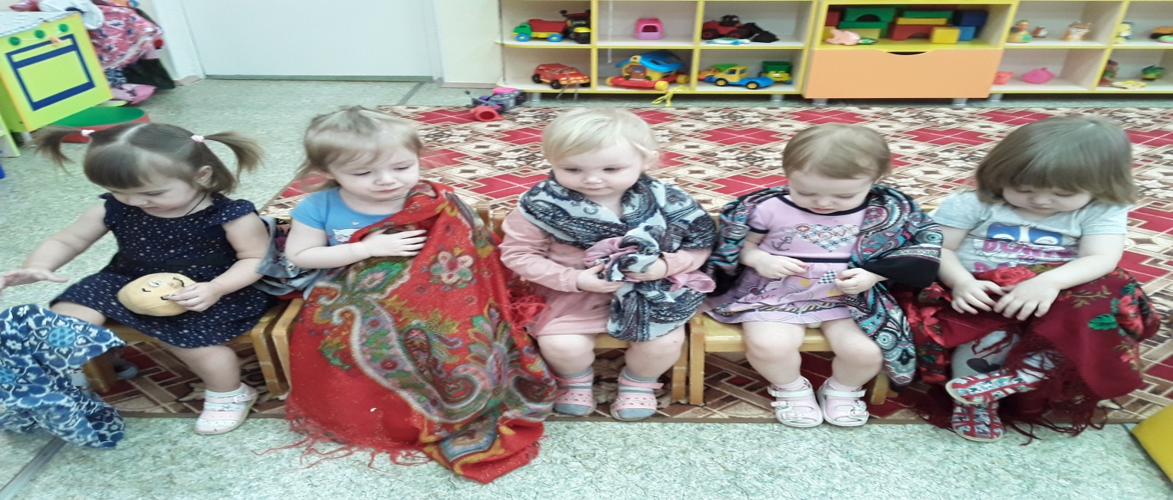
Вот девчонки вечерком собрались все под окном, стали там вопрос решать
«Чем нам мам по удивлять?»
Говорит одна девица: «Колобок ей пригодится !
Надо только все узнать, как лепить и выпекать.
Если в сказку попадем все узнаем и поймем…»

Slide 4
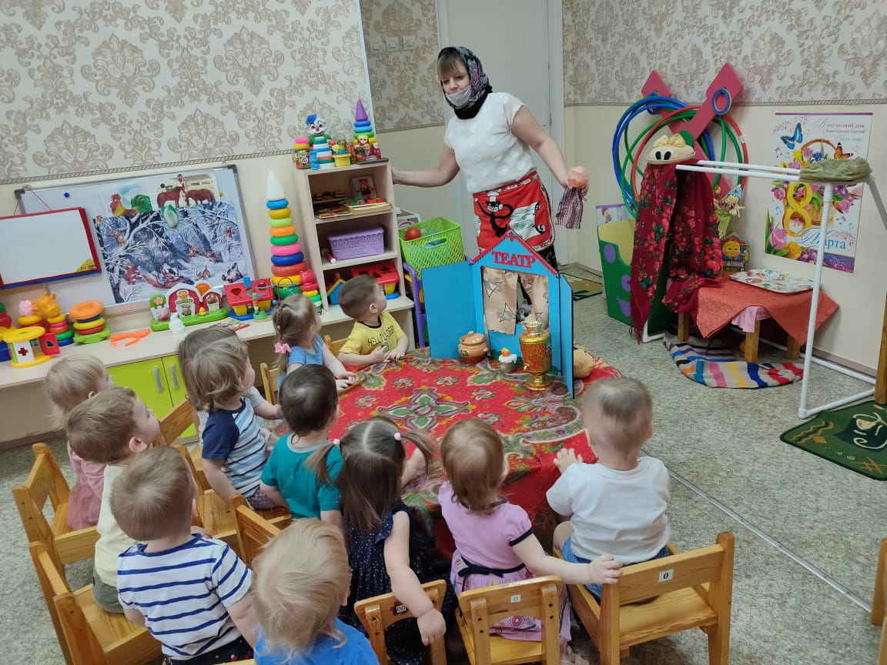
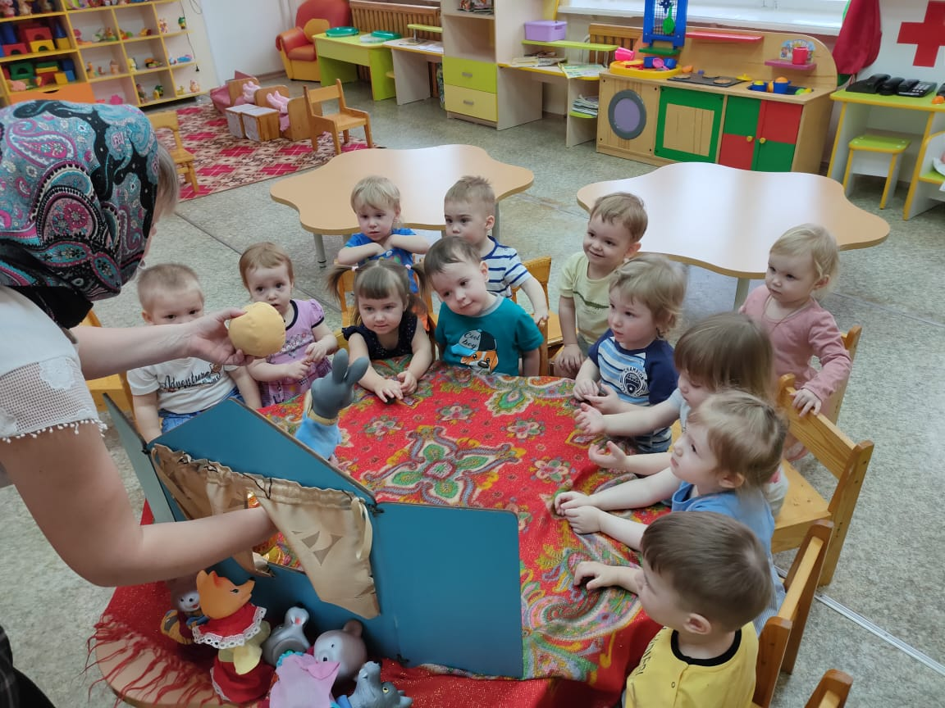
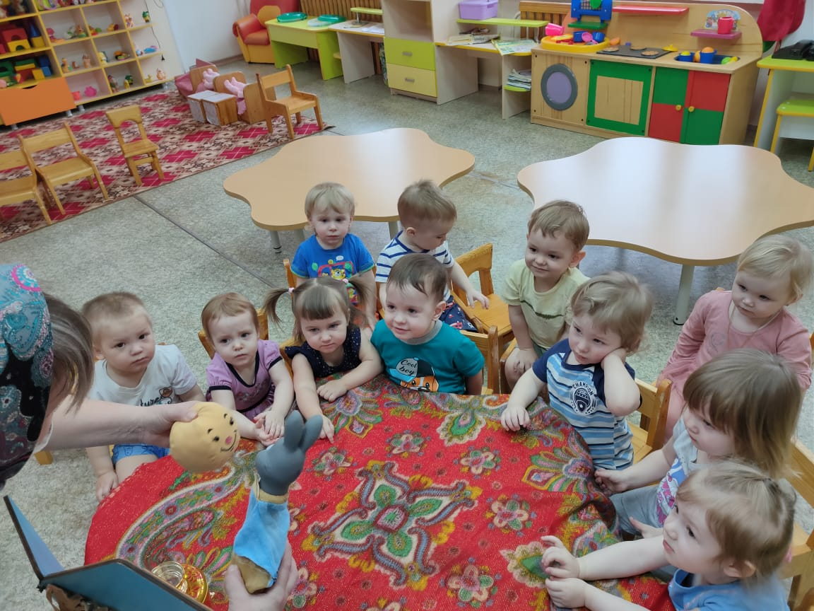
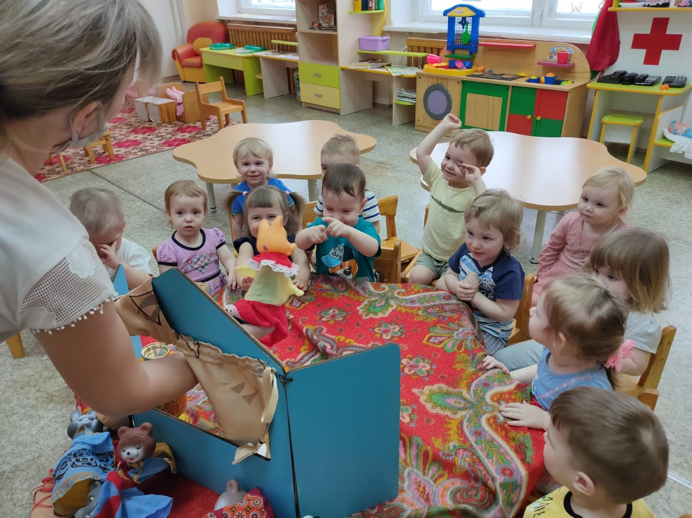
Долго мы вопрос решали в сказку все таки попали….

Slide 5
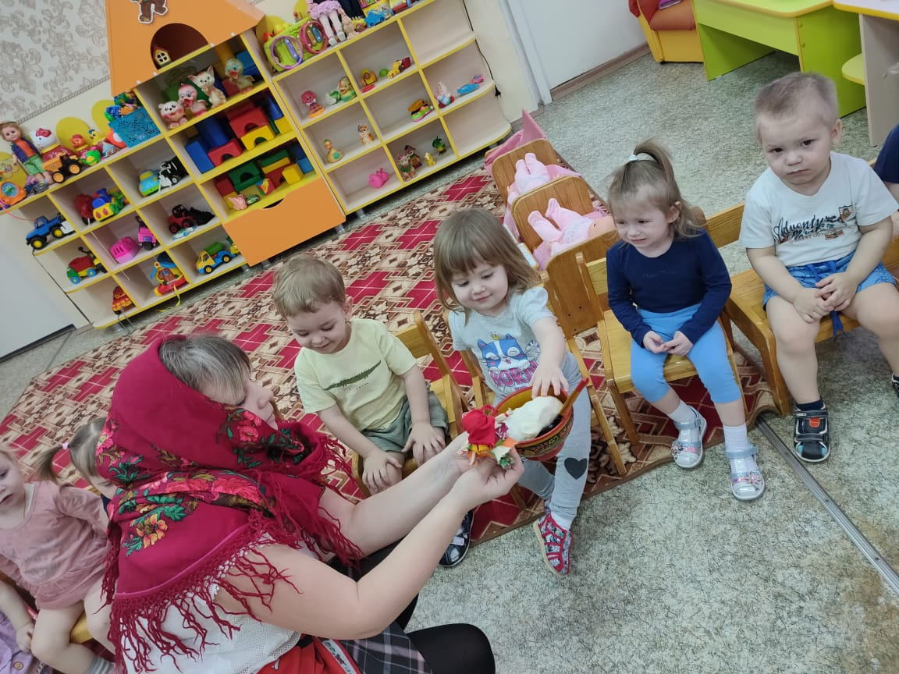
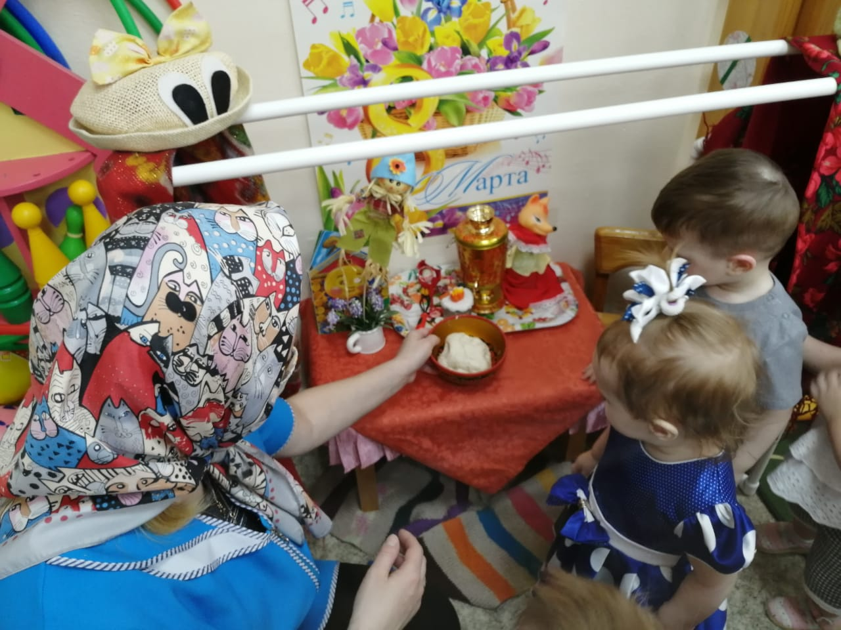
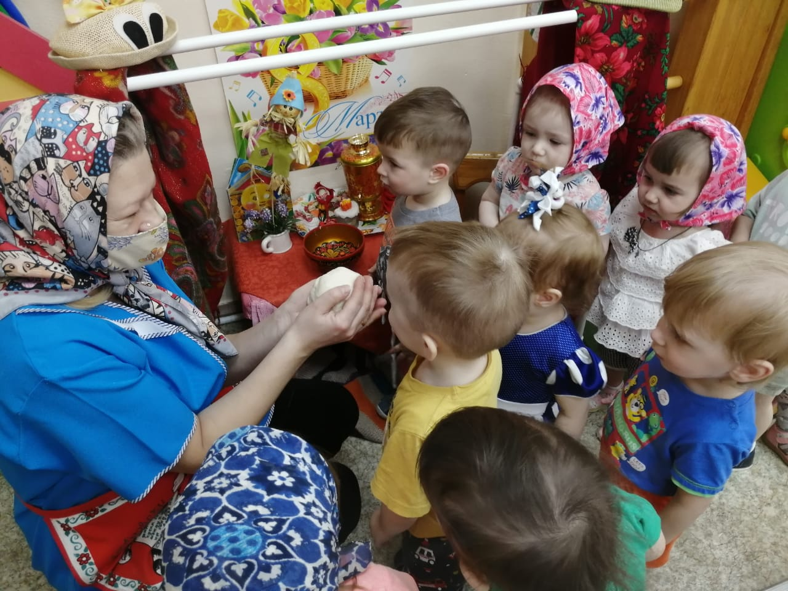
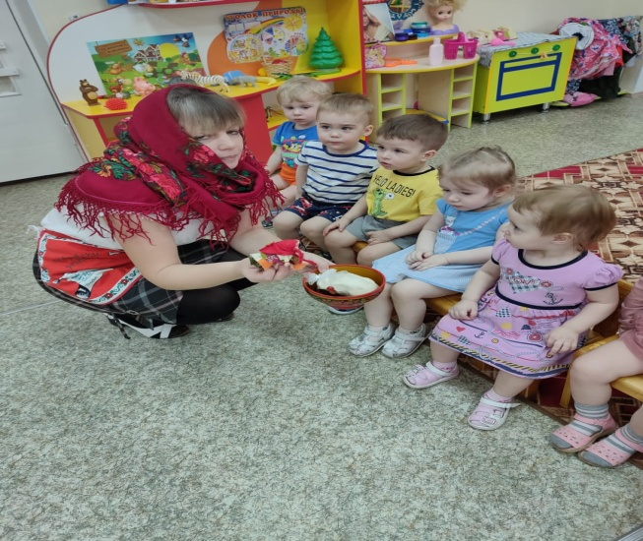
Секреты теста разгадали…

Slide 6
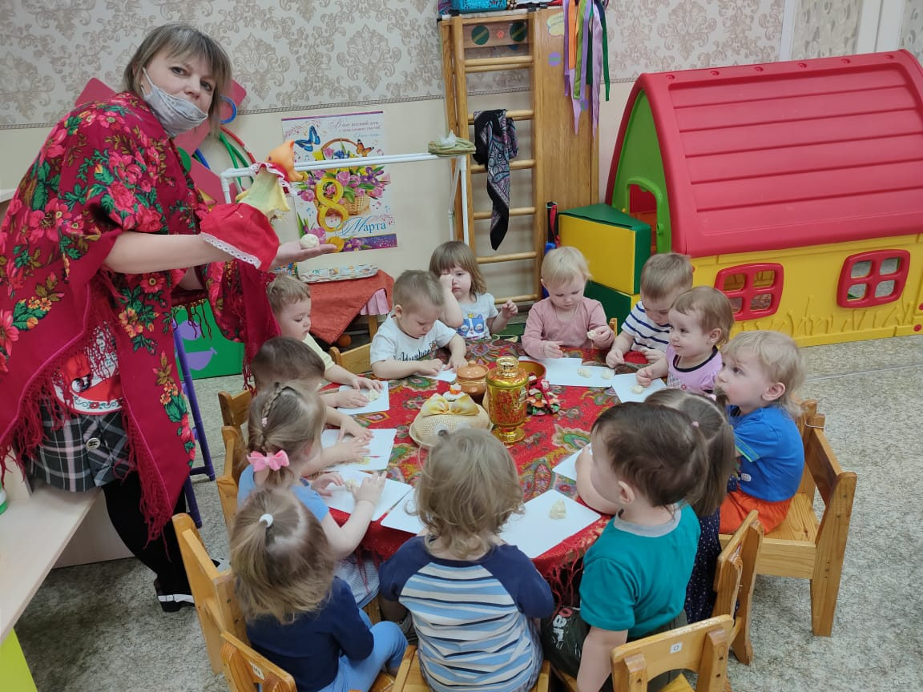
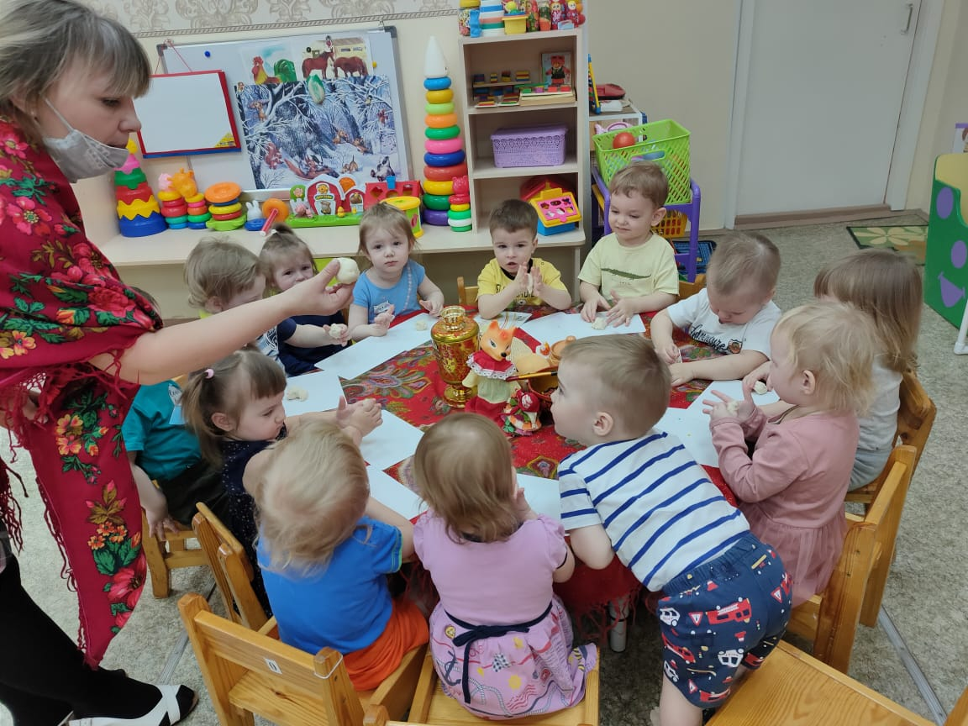
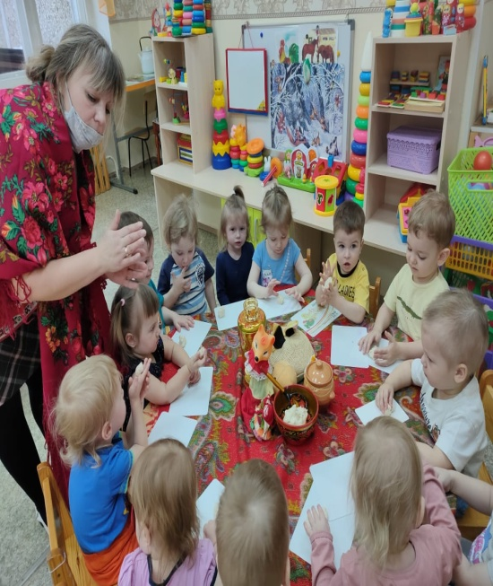
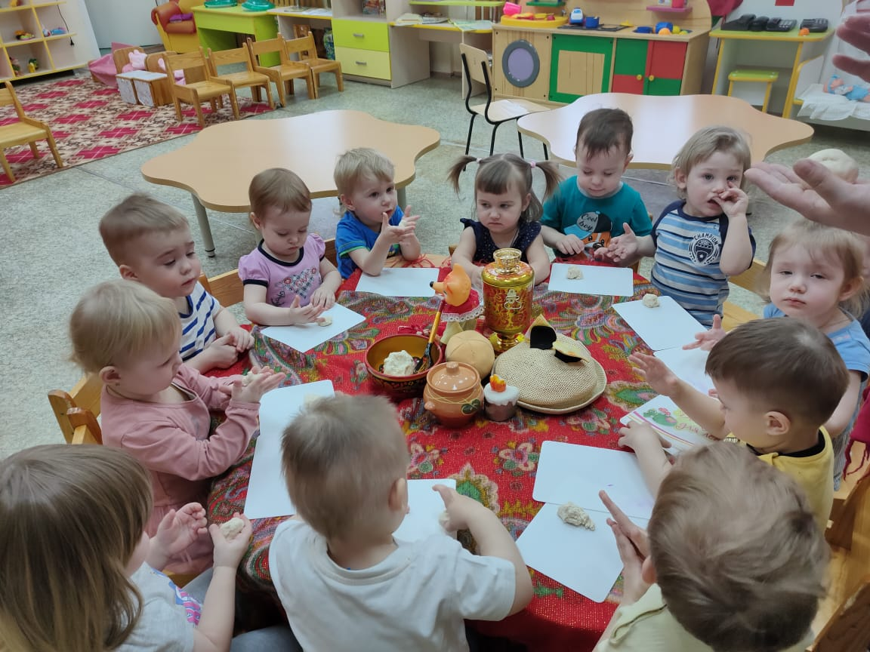
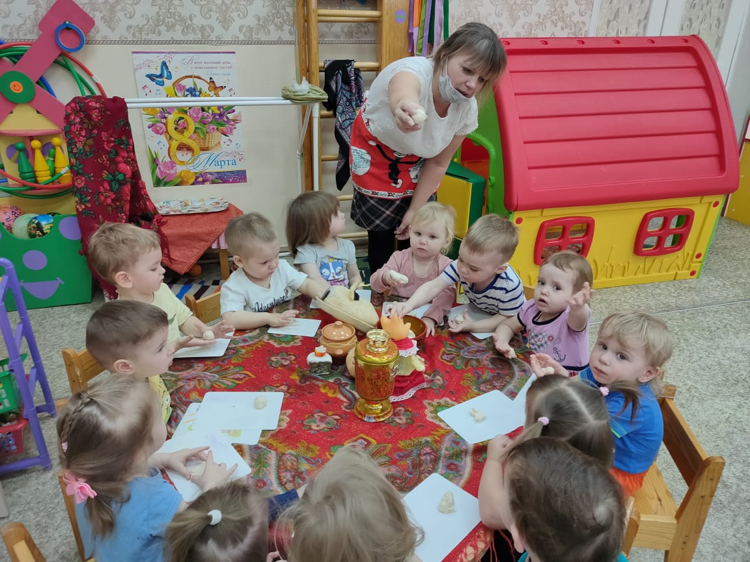
Все секреты применили, колобков много слепили….
Прибежала к нам лиса,
попросила колобка, только мы ей не дадим ….
а на праздник –
пригласим!

Slide 7
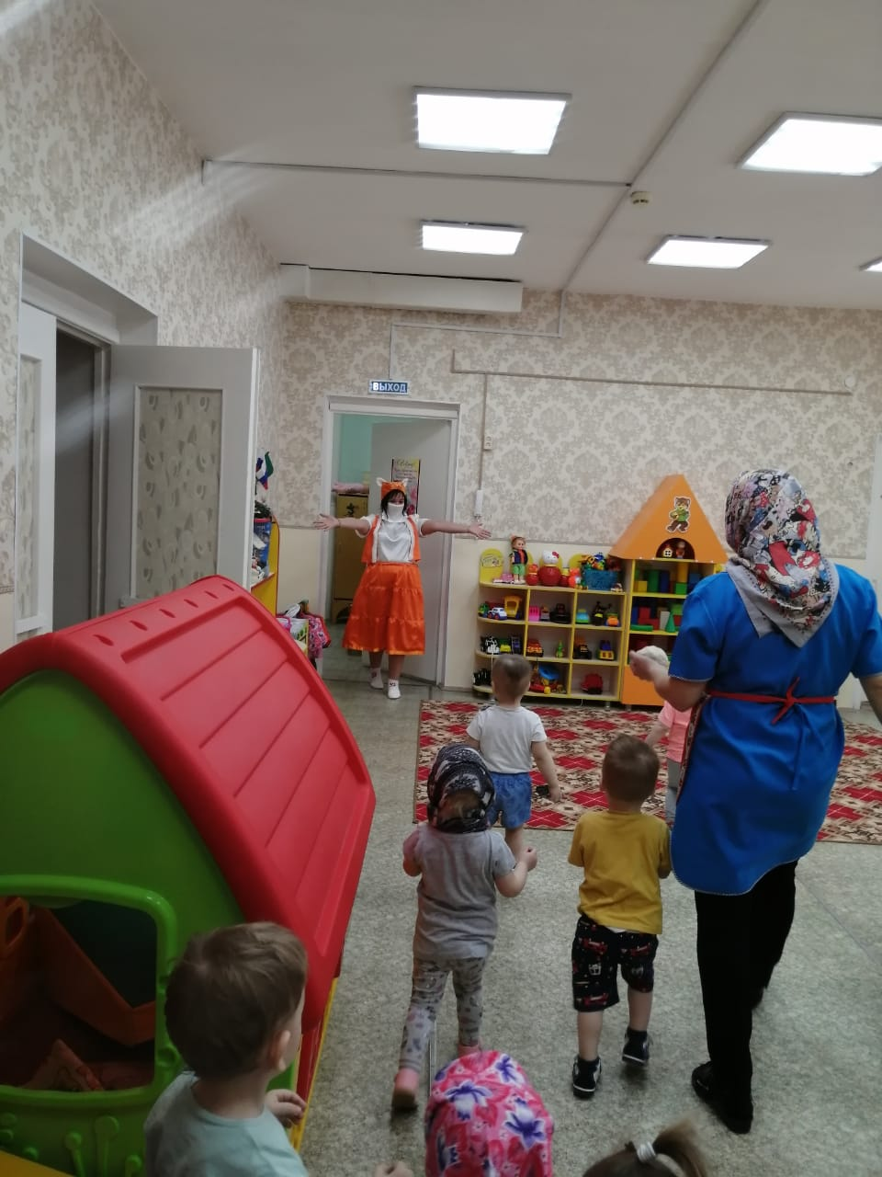
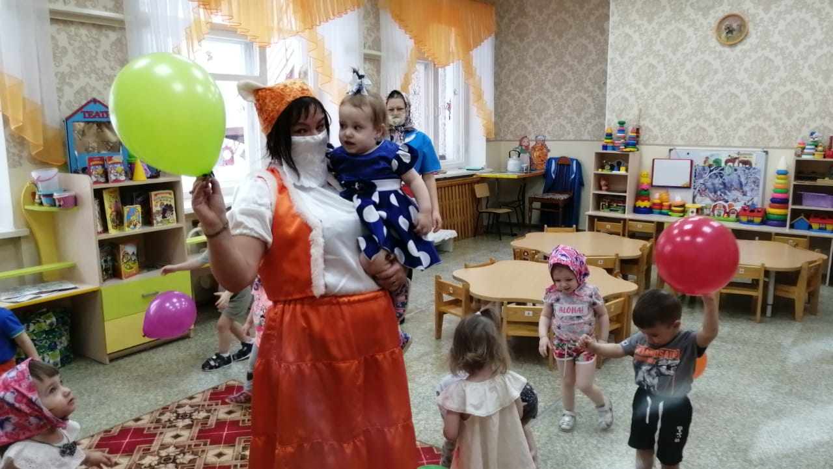
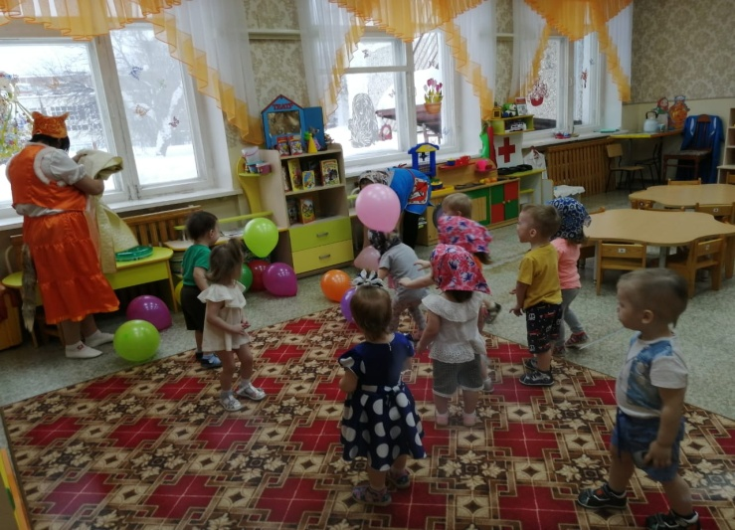
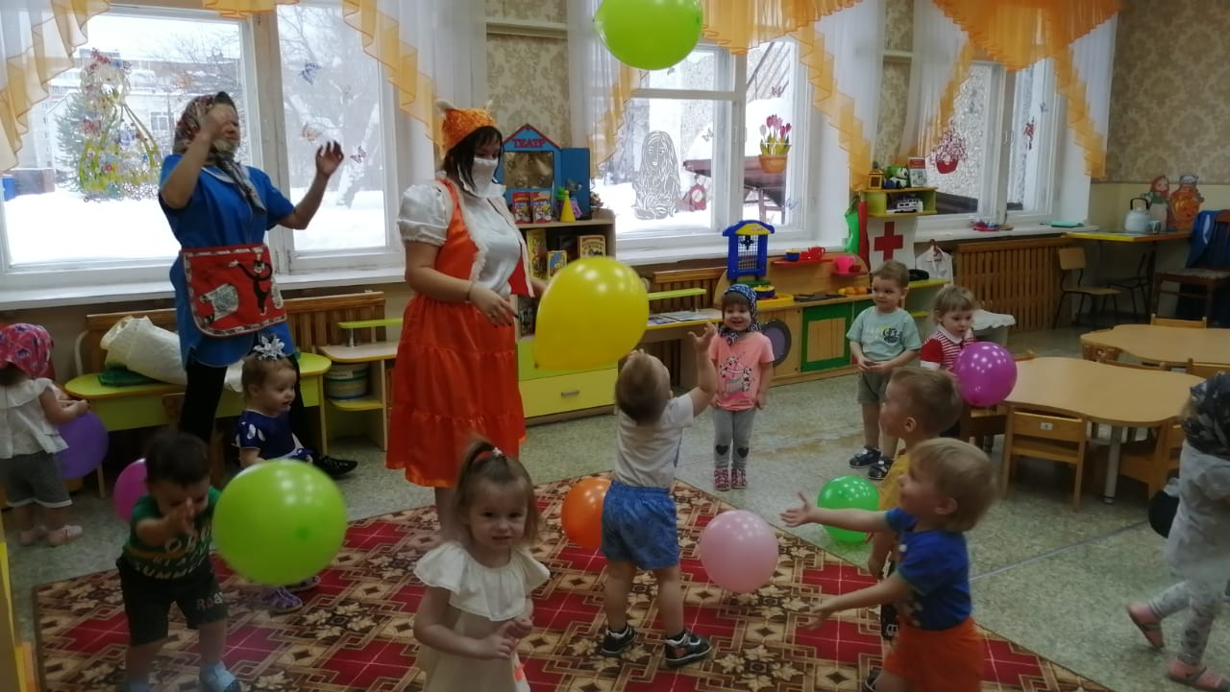
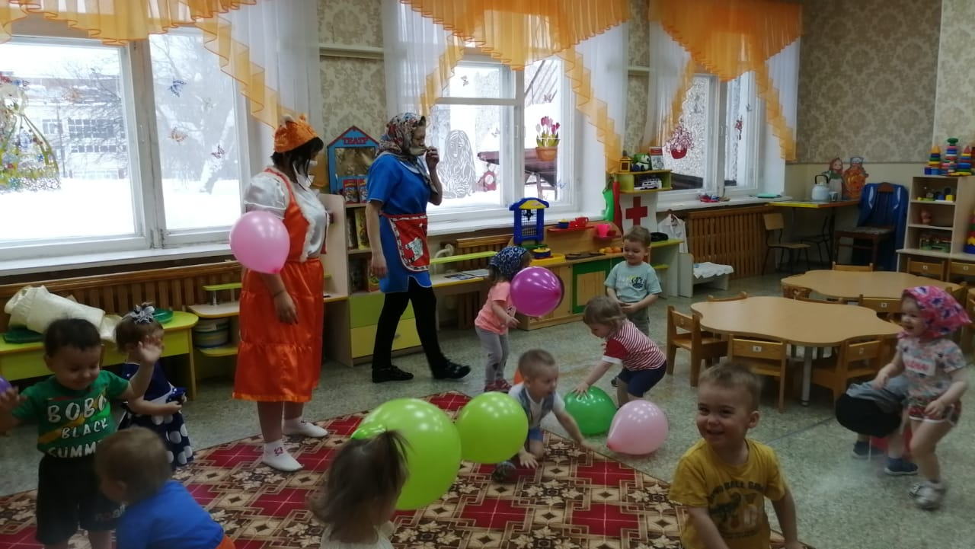
Приходила к нам лиса
И творила чудеса :
Пела с нами и плясала,
В гости всех нас приглашала.
Подарила всем шары…( что-то глаза знакомые у лисы…)
Веселились от души!

Slide 8
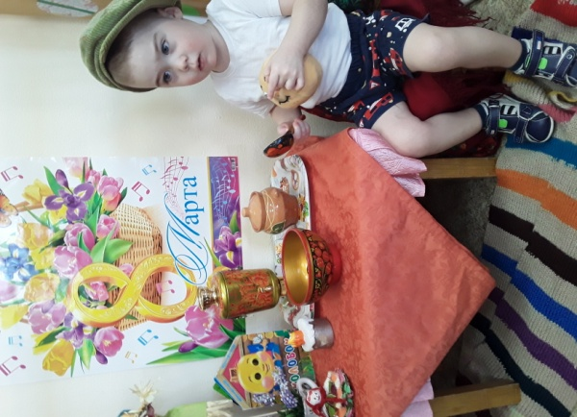
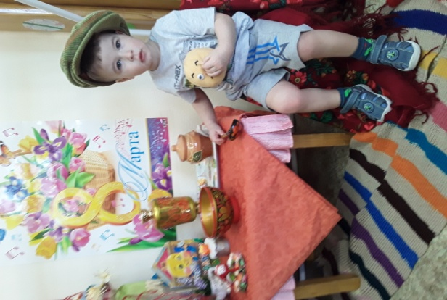
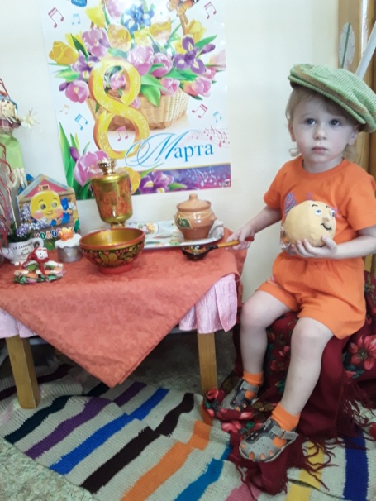
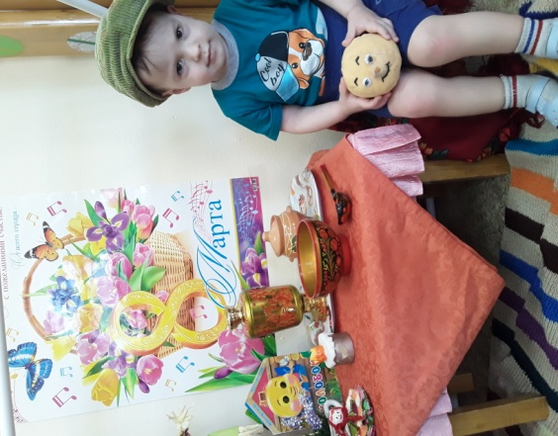
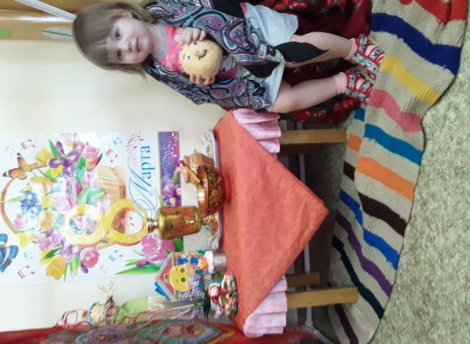
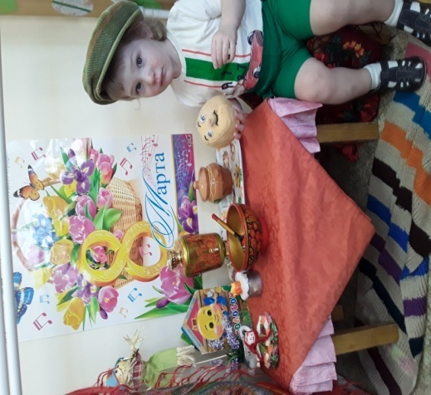
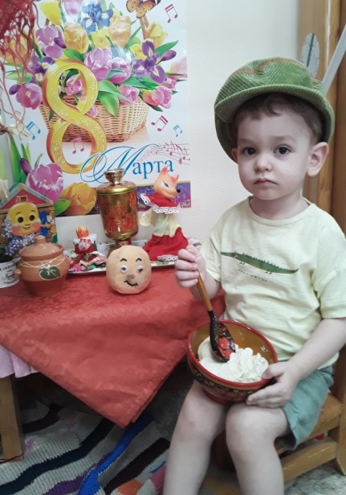
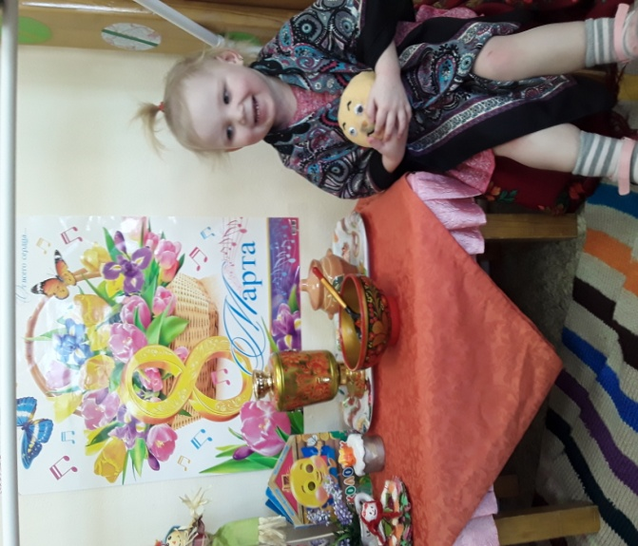
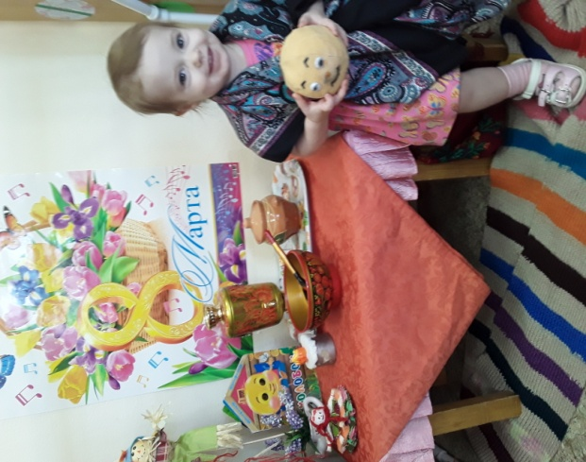
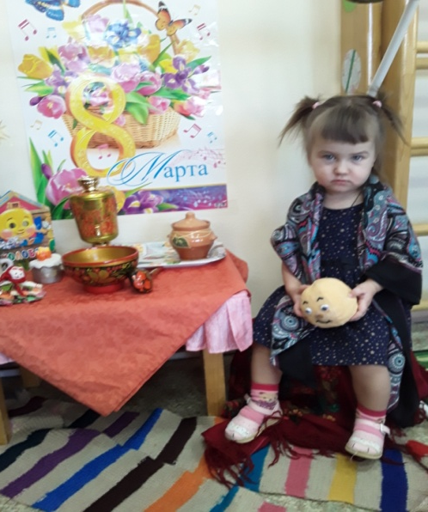
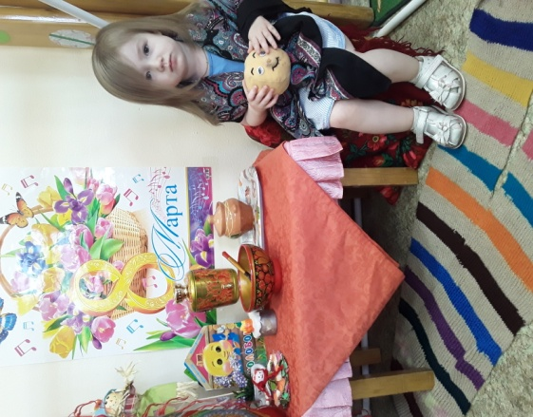
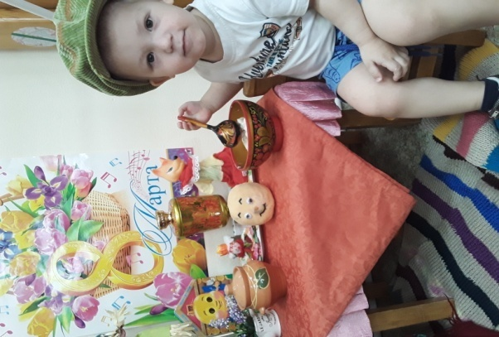
МАМОЧКИ, ДЛЯ ВАС СТАРАЛИСЬ МЫ -
ЮНЫЕ АКТЕРЫ ГРУППЫ №3 !

Slide 9
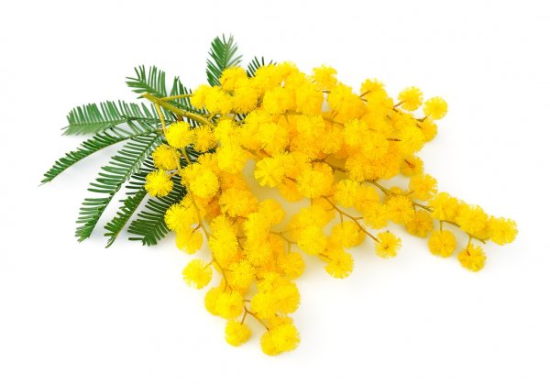
Дорогие мамы, бабушки, сестренки!
НАША ДРУЖНАЯ ГРУППА №3
ОТ ВСЕЙ ДУШИ
ПОЗДРАВЛЯЕТ ВАС
С ПРАЗДНИКОМ
ВЕСНЫ !

